Slide 1


FUNDAMENTOS DE PROGRAMACIÓN 2
CONTROL DE PRESUPUESTO ANUAL
Integrantes:
Andrade Mera, Marquiño Antony
Rivera Ugarte, Aracelli Solange
Velasquez Allende, Roberto
Villena Flores, Oscar H.
Sección:
E21B
Docente:
Juan Carlos Fernández Sánchez

Slide 2
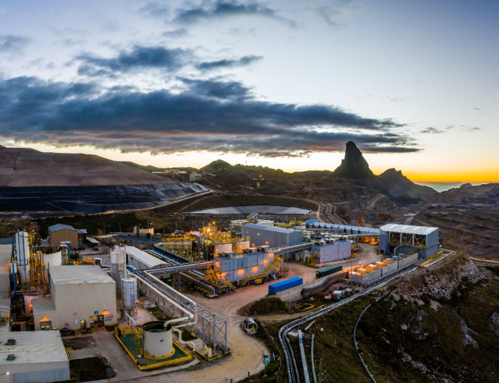
Descripción de la empresa
Minera Boroo Misquichilca es una empresa minera internacional dedicada a la extracción y procesamiento de oro y otros metales preciosos. La empresa busca crear valor a largo plazo para sus accionistas mediante la implementación de prácticas responsables en cuanto al impacto ambiental y el bienestar de las comunidades locales.

Slide 3
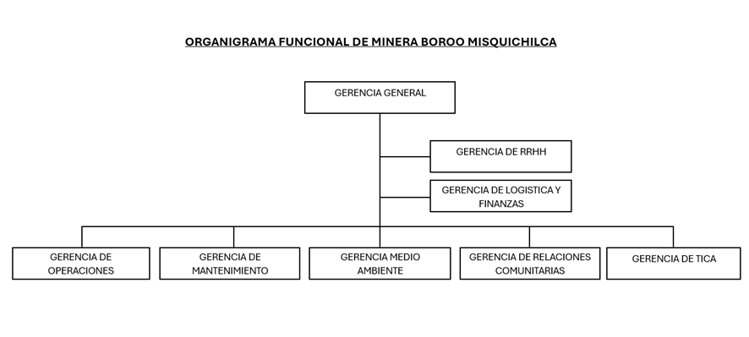
Descripción de la empresa

Slide 4

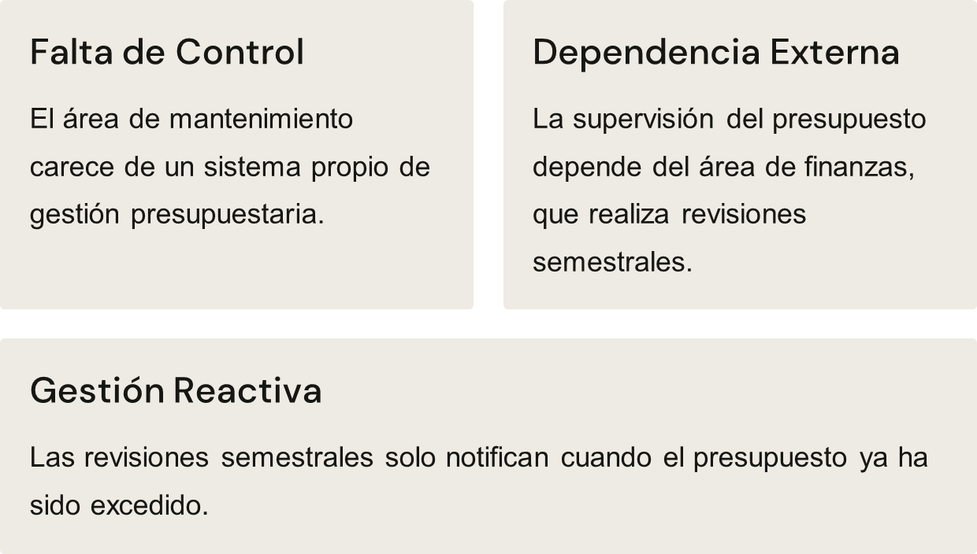
Problema de la empresa
Descripción del Problema

Slide 5

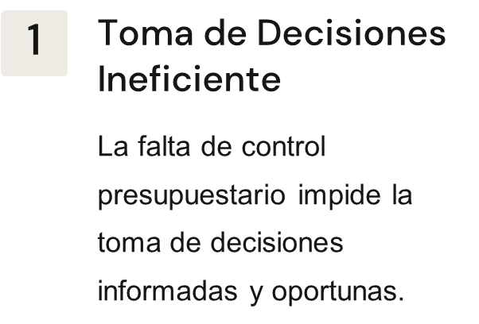
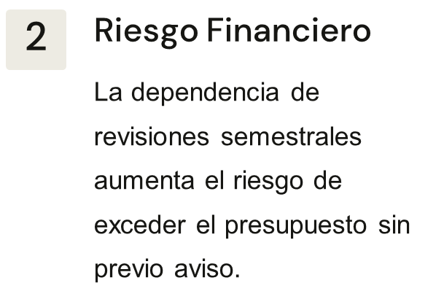
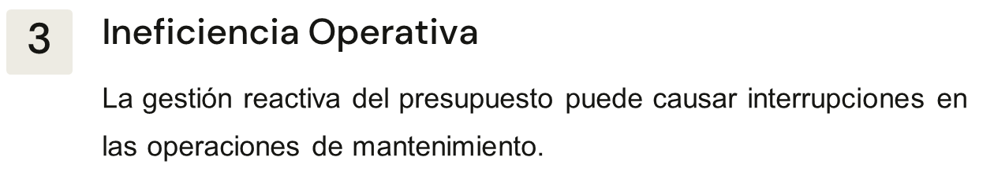
Problema de la empresa
Impacto Negativo

Slide 6
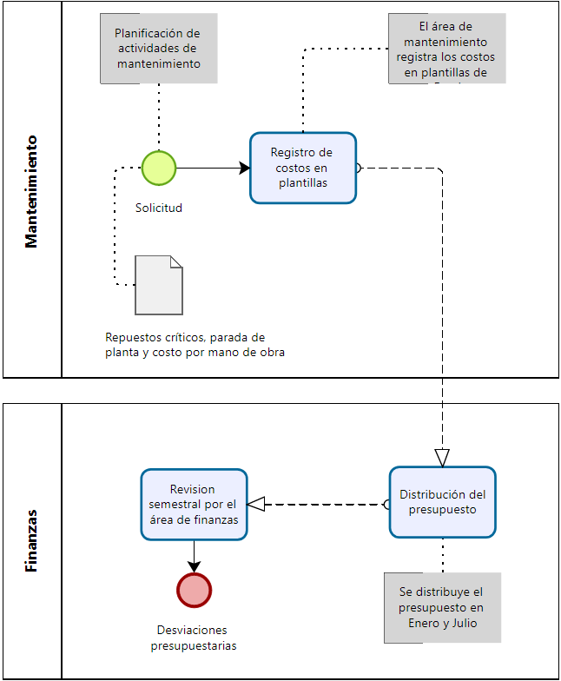
Explicación del proceso – situación inicial

Slide 7
Objetivos del sistema
Desarrollar una jerarquía de clases
Automatizar el monitoreo financiero en tiempo real
Implementar funcionalidades de registro y generación de reportes
Optimizar la transparencia y eficiencia operativa

Slide 8
Funcionalidades
Gestión de Actividades de Mantenimiento
Jerarquía de Clases para Actividades
Automatización de Monitoreo Financiero
Gestión de Presupuesto
Funciones de Búsqueda y Filtrado
Reportes Financieros

Slide 9
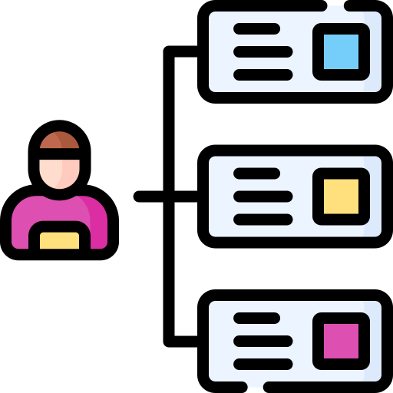
Casos de uso
Caso de Uso 1: Registro de Actividades de Mantenimiento | Caso de Uso 2: Generación de Reportes Financieros | Caso de Uso 3: Búsqueda y Filtrado de Actividades
Actor Principal Precondiciones Flujo Principal Postcondiciones | Actor Principal Precondiciones Flujo Principal Postcondiciones | Actor Principal Precondiciones Flujo Principal Postcondiciones

Slide 10
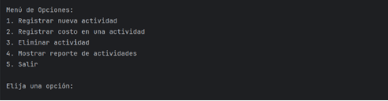
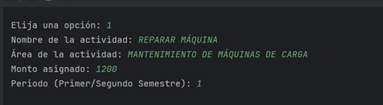
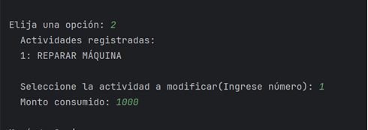
Pantallas
Menu de opciones
Opcion de registrar actividad
Registrar costo de actividad

Slide 11
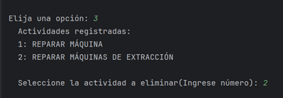
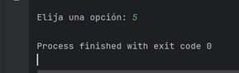
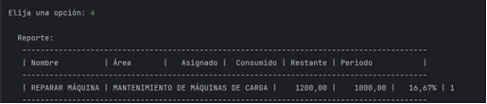
Eliminar el programa diseñado
Opcion salir del programa
Reporte del programa diseñado

Slide 12
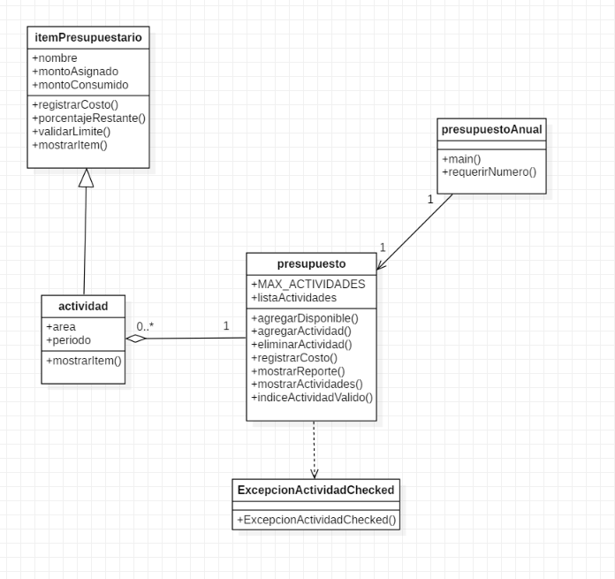
Diagrama de clase

Slide 13
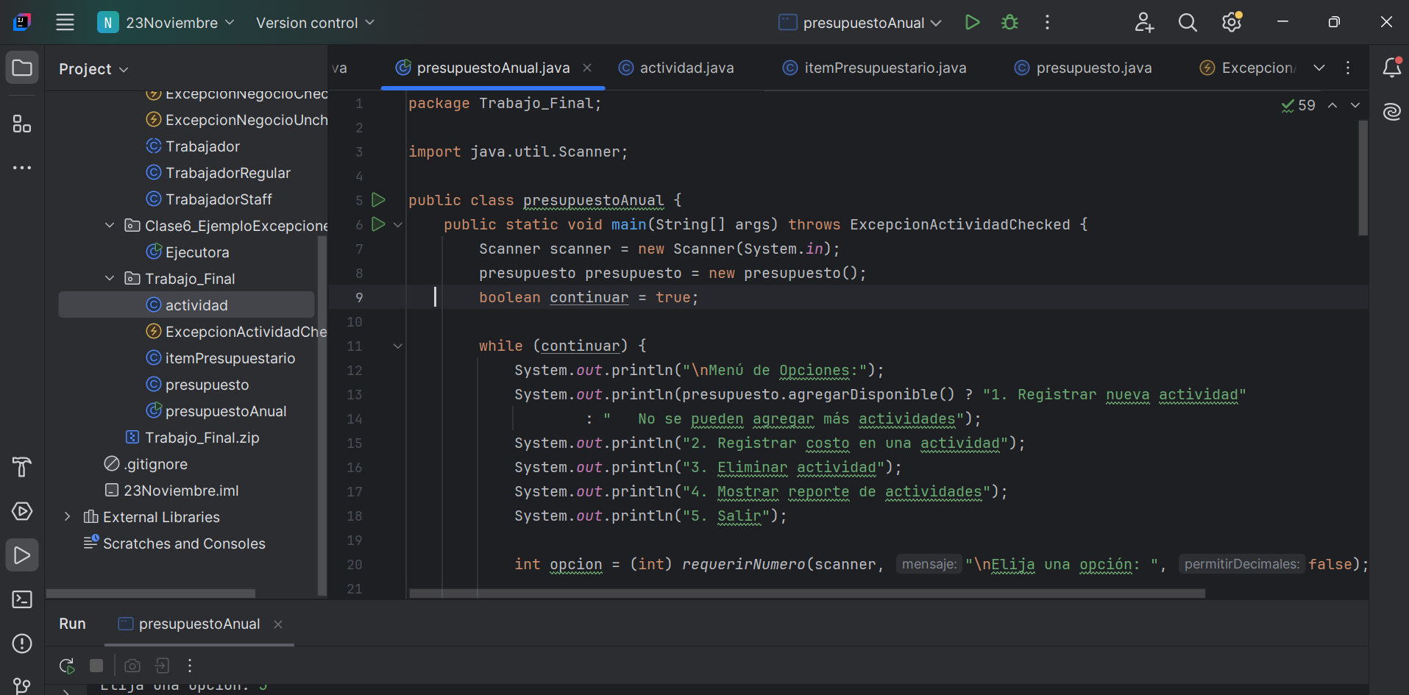
CODIGOS DEL JAVA
EJECUTAR EL PROGRAMA

Slide 14
CONCLUSIONES Y RECOMENDACIONES

